Slide 1


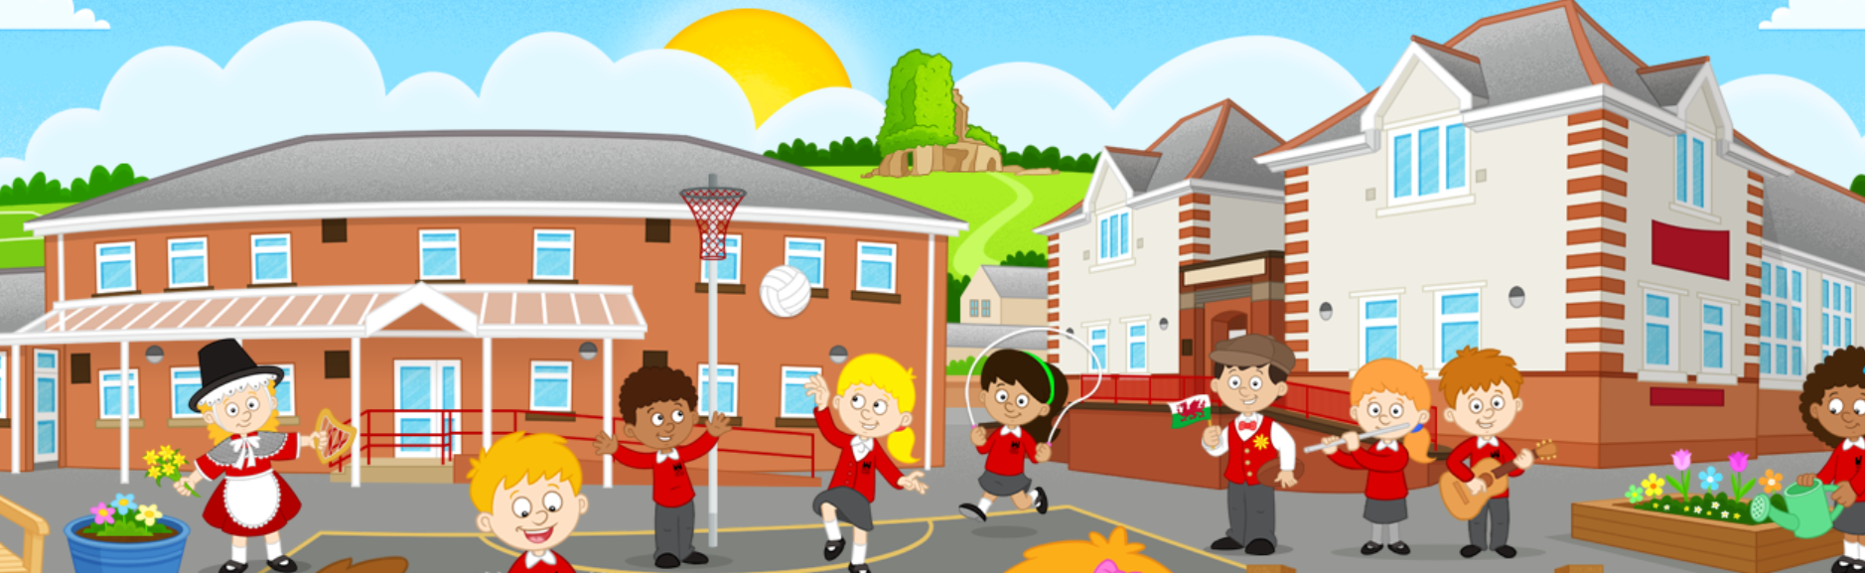
Croeso
i
Flynyddoedd 5 a 6

Slide 2
Athrawon / Class Teachers
Mrs Appleby 5 – 6 A
Mr Richards 5 – 6 R
Mr Davies 5 – 6 D

Slide 3


Amcanion y cyfarfod / Aims of the meeting
Cwricwlwm newydd / New curriculum
Ethos a Gweledigaeth yr Ysgol / School’s Ethos.
Diogelu/Safeguarding.
Trafod trefn y Dydd /Discuss the Daily Timetable
Llyfrau darllen / Reading books
Arian Cinio ac ati /Dinner Money etc.
Alergeddau / Allergies
Ymarfer Corff /Physical Education.
Geiriau targed / Target words
Gwisg Ysgol /School Uniform.
Meddyginiaeth / Medicine
Tudalen Trydar/Twitter page.
Trydiau preswyl Llangrannog residential stay

Slide 4

Ethos a Gweledigaeth
Ethos a Gweledigaeth
Cyfle i bob plentyn lwyddo.
Ysgol sydd yn annog yn caredigrwydd, gonestrwydd a pharch.
Ysgol gynhwysol sy’n sicrhau’r un cyfle i BOB plentyn.
Caredigrwydd
Cymuned
Cymreictod

Slide 5

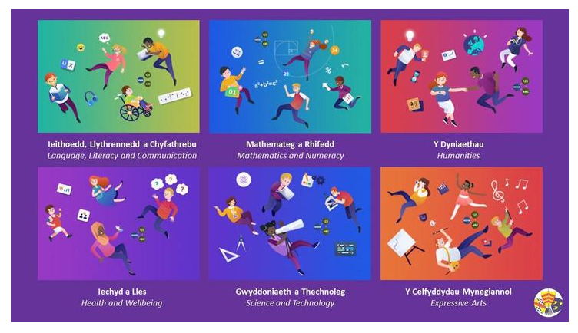
Cwricwlwm Newydd /New Curriculum.
Y pedwar diben / The four purposes
6 maes dysgu / the 6 areas of learning

Slide 6

5 -

Slide 7

Ethos a
Diogelu/Safeguarding
Mrs Loader (acting Headteacher) and Mr Elis (acting deputy Headteacher) are the Safeguarding Officers.
Mr Ellis Roberts is the Chair of the Governing Body.

Slide 8

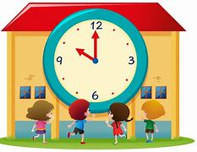
Trefn y Dydd/ Daily Timetable
Fe fydd clwydi'r ysgol yn cau am 8:50yb.
Bydd angen i rieni unrhyw blant sydd yn cyrraedd ar ôl yr amser yma fynd a'i plentyn at y dderbynfa. Fe fydd aelod o'r swyddfa yn cysylltu â chi os nad ydych wedi arwyddo eich plentyn i mewn.
The school gates will close at 8:50am
Parents of any children arriving after this time will need to take their child to the reception area. A member of the office will contact you if you have not signed your child in.

Slide 9
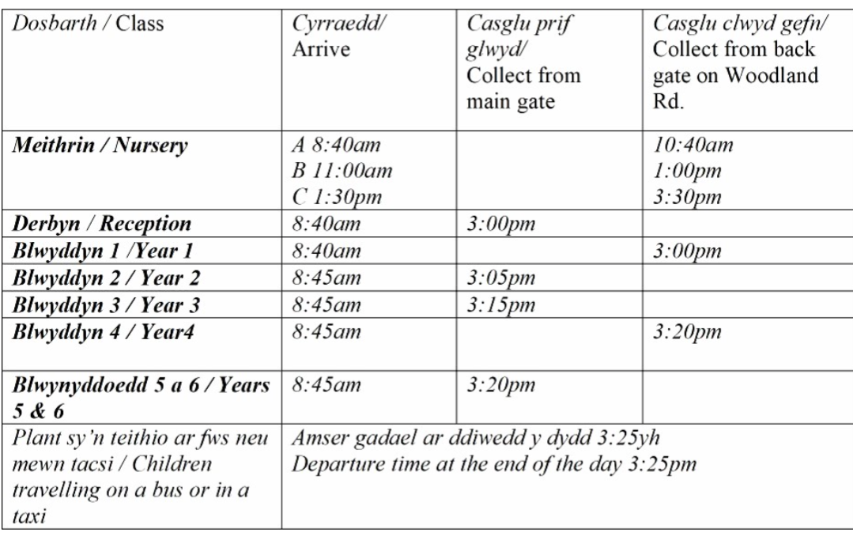
Trefn y Dydd/ Daily Timetable

Slide 10

Trefn y Dydd/ Daily Timetable
8.45 – 9.15 | 9.15-9.30 | 9.30-10.30 | 10.45-12.15 | 13.15-14.15 | 14.25-15.20
Cofrestru Sesiwn sgiliau | Sesiwn Mathemateg Fawr | Mathemateg | Drilio disglair / Iaith | Thema | Sesiwn ddarllen

Slide 11


Llyfrau darllen / Reading books

Slide 12

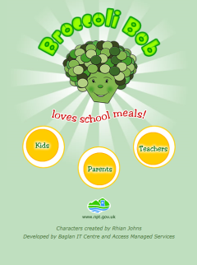

Cinio Ysgol/School Dinners
Prydiau bwyd am ddim
Free school meals
Bwydlen wythnosol arlein. Gweler y linc isod.
Weekly menu available online. See the link below.
www.broccolibob.co.uk/parents/schoolmeals.asp

Slide 13
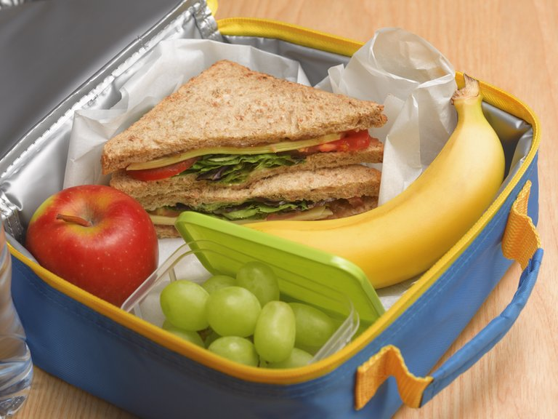

Alergeddau / Allergies
Neges garedig i'ch atgoffa ein bod ni'n ysgol di gnau.
Kind reminder that we are a nut free school.
Byrbrydiau / Snacks
Ffrwyth neu lysiau
Fruit or vegetables

Slide 14
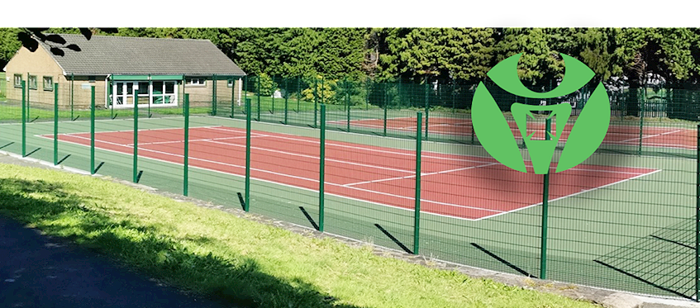
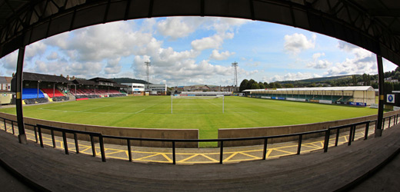
Addysg Gorfforol / Physical Education
Pob dydd Iau / Every Thursday
Plant i ddod i'r ysgol a'u cit ymarfer corff.
Children to bring their PE kit and change in school.
Dillad Ymarfer Corff:crys-T coch neu gwyn, siorts du, joggers du ac esgidiau ymarfer corff).
Gym kit: White or red T-shirt, black shorts, black joggers and trainers.
NO NEED FOR FULL FOOTBALL KITS – plain
Cyrtiau tenis / Tennis courts
Gnoll

Slide 15
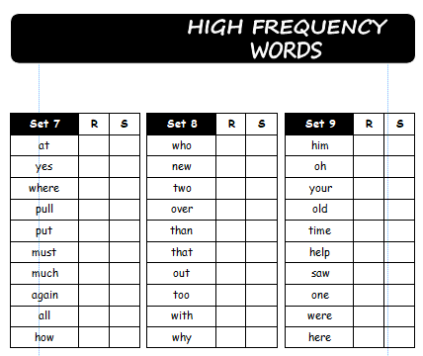
















Geiriau Targed / Target words

Slide 16
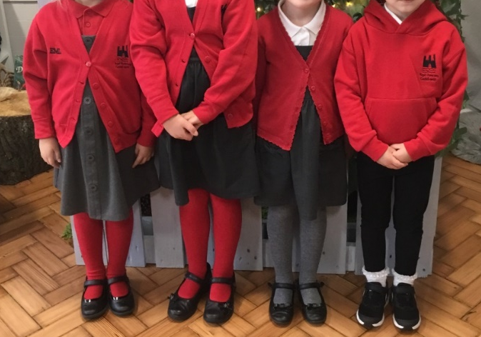
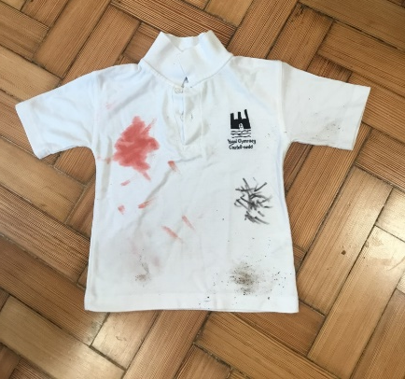
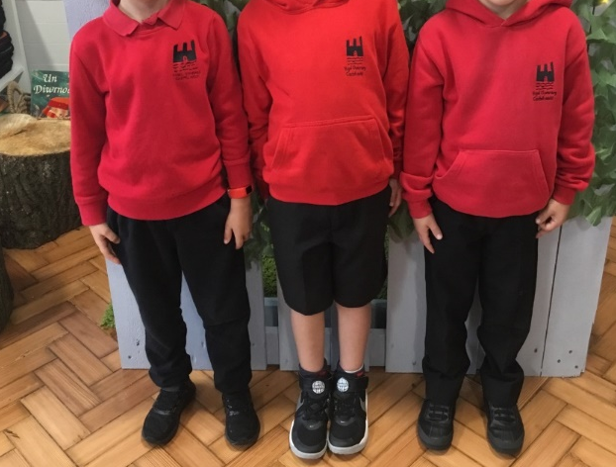
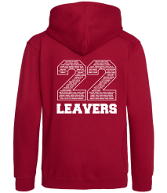
Gwisg Ysgol/Schoool Uniform
Rwy’n flin mae fy nghrys yn frwnt ond mae’n dangos fy mod yn dysgu / I’m sorry that my shirt got dirty, but it shows I’ve been learning!
Cofiwch labelu dillad eich plant
Remember to label your child's clothes
Siwmperi ymadawyr / Leavers hoodies
Lliw: Coch
Colour: Red
Ymadawyr

Slide 17


Meddyginiaeth / Medicine
Os oes angen meddyginiaeth ar eich plentyn yn ystod y dydd a dydych chi ddim yn gallu dod i'r ysgol i'w rhoi i'ch plentyn bydd angen llenwi ffurflen o'r swyddfa. Cedwir y feddyginiaeth yn y swyddfa gyda'r ffurflen. Mae copi o'r ffurflen ar wefan yr ysgol hefyd.
If your child needs medication during the day and you are unable to come to school to give it to your child, you will need to fill in a form from the office. The medication is kept in the office with the form. There is also a copy of the form on the school's website.

Slide 18



Trydar / Twitter
Trydar / Twitter Os nad ydych yn dilyn cyfrif Trydar dosbarth eich plentyn ac yn dymuno gwneud rhaid ysgrifennu eich dolen Trydar ar ddarn o bapur yn cynnwys enw eich plentyn a'i rhoi i'r athro dosbarth. Bydd yr athro dosbarth yn eich ychwanegu chi at y grŵp ar ôl derbyn y wybodaeth.
If you are not following your child's class Twitter account and wish to do so, you need to write your Twitter handle on a piece of paper with your child's name and give it to the class teacher. The class teacher will add you to the group after receiving the information.
@cnedd_bl5a6

Slide 19
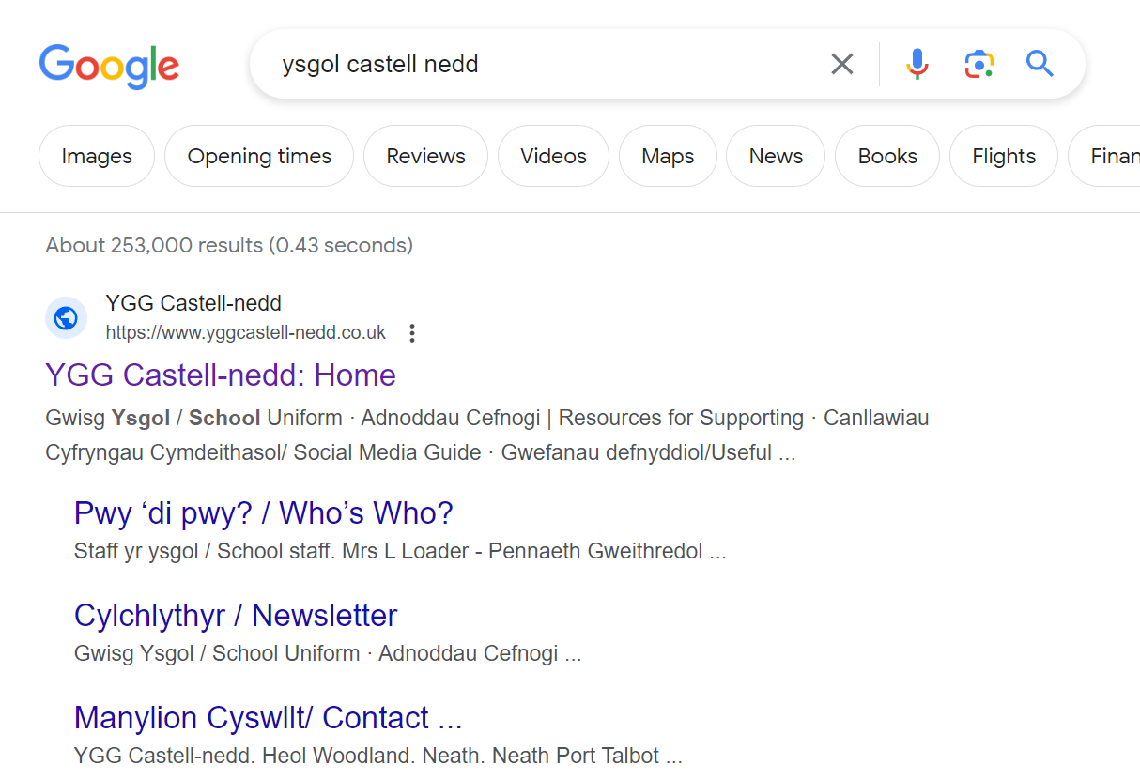

Go to 'Children', 'Class Pages', 'Year 5 a 6'

Slide 20
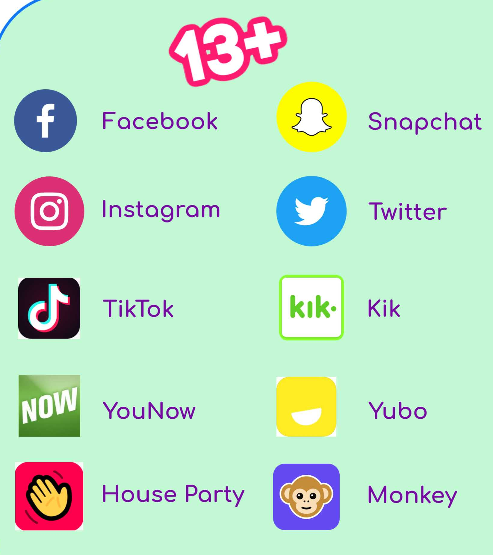
Cyfyngiad Oedran Safleoedd Cymdeithasol
Social Media Ages Restrictions

Slide 21

Ymaelodi â'r Urdd
Chwaraeon
Eisteddfod
Cystadlaethau 'gwaith cartref'
Cog Urdd

Slide 22

Dim ond os oes wir angen
I'w rhoi i'r athro ar ddechrau'r dydd.
Dydyn ni fel ysgol ddim yn cymryd unrhyw gyfrifoldeb amdanynt
Only if absolutely necessary.
To be handed into the class teacher at the start of the day.
We as a school do not take any responsibility for the items.

Slide 23
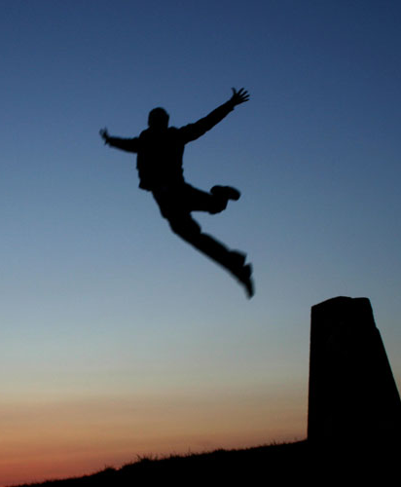

Y Naid Fawr!
The Big Leap!
Year 6 Transition day 4/10/23
This Photo by Unknown author is licensed under CC BY-SA-NC.

